Slide 1


Slide 2
Bahia Empregos
Cleybson Cardoso Leite – Desenvolvedor
https://www.linkedin.com/in/cleybson-cardoso-6a6a96133/
Gabriel Reis Miranda – Desenvolvedor
https://www.linkedin.com/in/gabriel-reis-miranda-45033bb4/
Ícaro Cardoso Rios – Desenvolvedor
https://www.linkedin.com/in/icaro-rios-6865a012b/
José Ricardo Nogueira Magalhães - Designer e desenvolvedor front-end
https://www.linkedin.com/in/jrnmagalhaes/
Portfolio disponível em: http://binarii.com.br/

Slide 3
Tema: Trabalho
Objetivo: tornar o processo de seleção de candidatos para entrevista mais eficaz criando uma aplicação de fácil utilização para os usuários. Melhorando a experiência de usuário tanto para o empregador quanto para o candidato.
Conceito: Para que a vaga de emprego seja preenchida, é necessário que o candidato à mesma contenha as competências necessárias para o trabalho. Então, não deve ser permitido a indicação de um trabalhador para uma entrevista que ele não tem chances de ter êxito. O aplicativo Bahia Empregos, visa otimizar o contato de candidatos e empresas para a criação de vínculos empregatícios de forma fácil, ágil e eficiente. Permitindo ao empregador, a abertura de vagas bem detalhadas, e permitindo aos candidatos enriquecer os seus currículos com informações de relevância, como certificados e experiências profissionais.

Slide 4
Funções
Recursos utilizados para o desenvolvimento.
IONIC 3
Firebase
O aplicativo será desenvolvido sob o framework IONIC, que utiliza html, typescript e css, proporcionando a execução do aplicativo em uma web view, funcionando em dispositivos Android e IOS e terá seus dados armazenados no banco de dados FIREBASE.

Slide 5
Funções
Candidato:
Formulário completo e flexível
Busca por vagas com base no perfil
Candidatar-se a entrevista
Cancelar entrevista
Gerenciar Entrevistas (agenda)
Limite máximo de 10 entrevistas (acúmulo)
Empresa:
Feedback após as entrevistas
Acumulo máximo de 3 candidatos
Recomendação de Funcionários

Slide 6

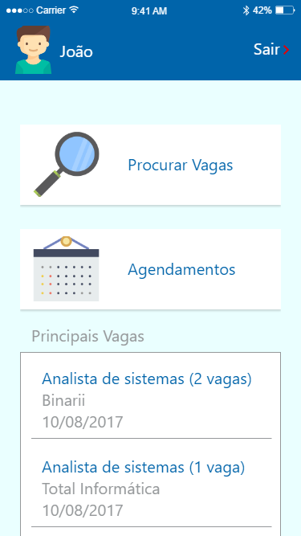
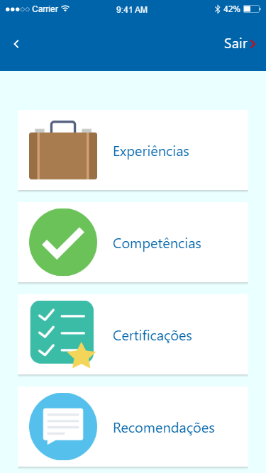
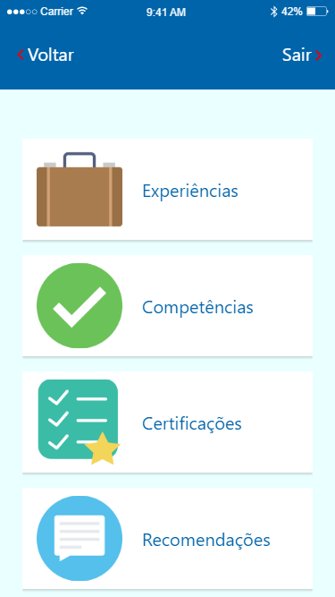
Algumas Telas
Tela de login
Tela inicial de um candidato
Perfil detalhado

